Slide 1

Универсальный стетоскоп
Гуменюк Максим Григорьевич
10 апреля 2020

Slide 2
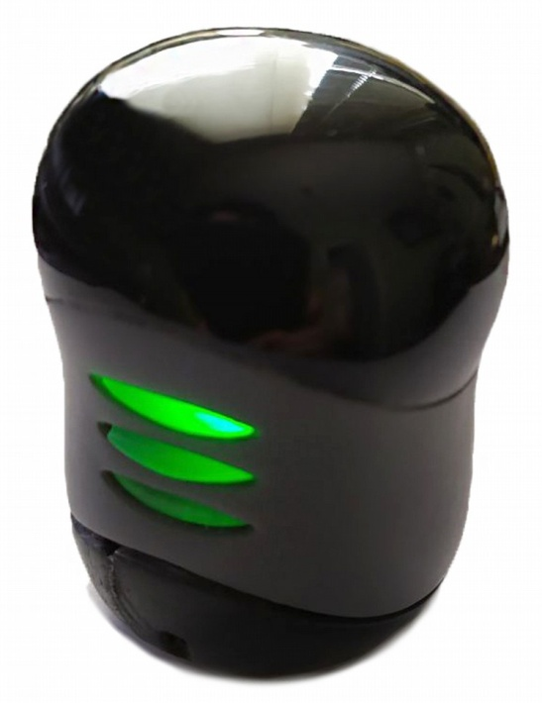
Uniscope (universal
stethoscope) - универсальный
электронный стетоскоп с AI
ассистентом
Наш продукт состоит из девайса
(стетоскопа) и приложения,
для записи и анализа сигнала

Slide 3
ПРОБЛЕМА
Для врачей:
1.
Сложно выслушивать слабые звуки при аускультации
(например, у пациентов с ожирением)
2.
Не весь медперсонал обладает навыками узкого кардиолога,
терапевта, педиатра, пульмонолога
Для пациентов:
1.
Высокая стоимость обращения к врачу
2.
Нужны специальные навыки для домашней самодиагностики сержца и легких
Для клиник и
1.
Не автоматизирована передача клинического опыта между
страховых компаний:
коллегами в рамках клиники (нескольких клиник)
2.
Страховые компании несут следующие риски:
- производят необоснованно высокие выплаты за раннюю
диагностику.
- люди в запущенных случаях покрывают дорогостоящее
лечение за счет медицинской страховки.
- клиенты страховых компаний могут посещать врачей по
надуманным поводам и тратят их деньги впустую.
Проблемы в текущий момент:
Разобщенность людей
Карантин
Необходимость защиты врача
Обмен данными
Хронология изменений объективных данных
Наблюдение за хроническими патологиями
Врачи для удаленного наблюдения за дыхательной функцией вынуждены использовать косвенные и субъективные признаки
( https://www.ntv.ru/novosti/2319440/ )

Slide 4
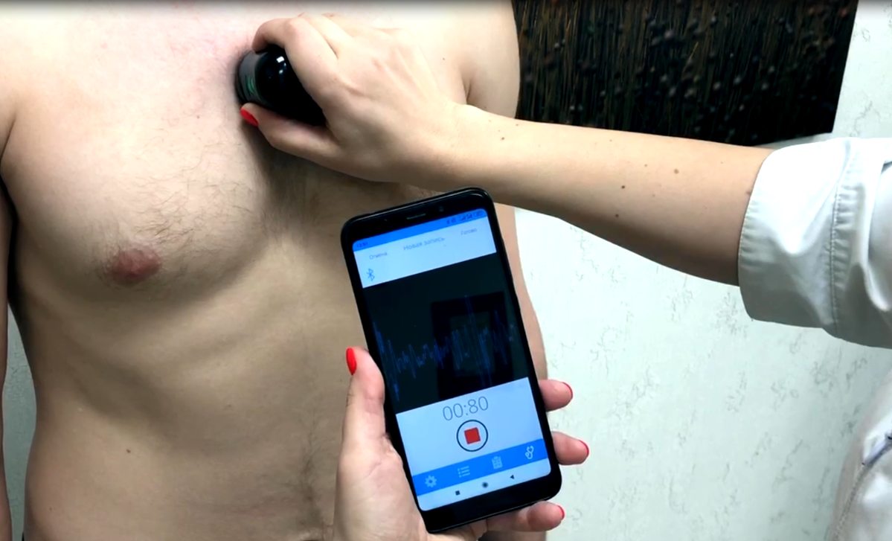
Для решения вышеописанных проблем предлагаем наш универсальный стетоскоп.
Это усовершенствованный электронный стетоскоп с возможностью подключения искусственного интеллекта, предназначенный для анализа шумов.
Прибор собирает данные в облако, они могут быть проанализированы нейросетью, а также могут быть предоставлены конкретному врачу для вынесения им медицинского заключения.
В предлагаемом решении экспертное заключение врача не замещается нейросетью.

Slide 5
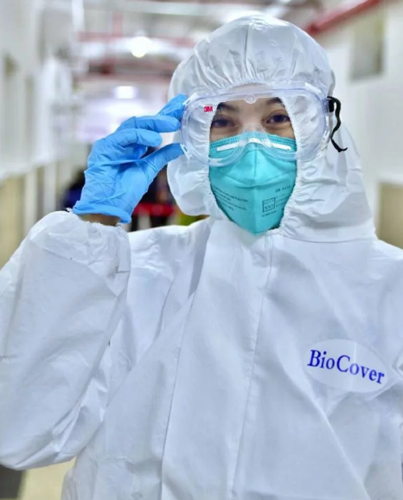
Не очень удобно пользоваться обычным стетоскопом, верно?
Мы передаем звук на беспроводные наушники.

Slide 6
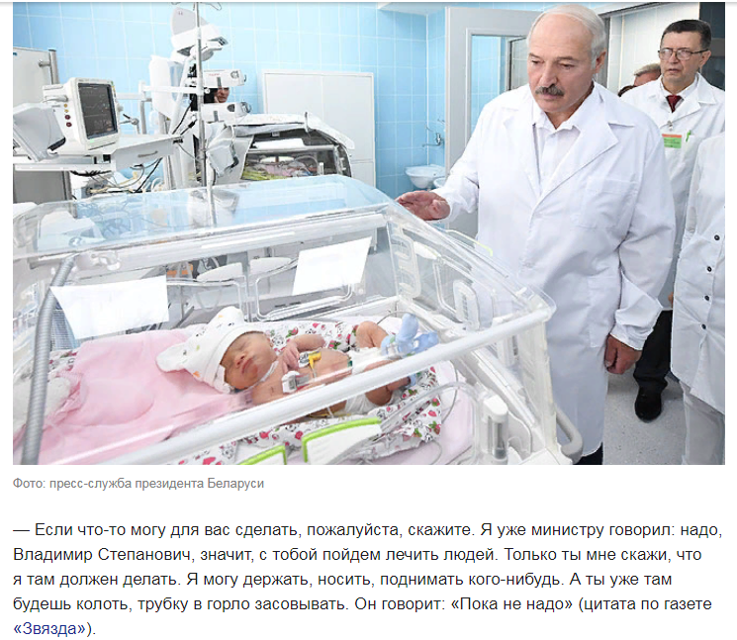
Использовать наш стетоскоп может
даже минимально обученный персонал, поскольку анализ звука возможно произвести удаленно
Таким образом снижаем нагрузку на врачей и уменьшаем риск для них
Возможна передача информации в любой телемедицинский сервис.
http://zviazda.by/be/news/20200407/1586256163-lukashenka-my-ne-musim-mirycca-z-tym-shto-ginuc-lyudzi-my-pavinny-zmagacca

Slide 7



Достоинства
Устройство позволяет прослушивать звуки до начала записи
звук, передаваемый сразу же на смартфон, можно прослушать при помощи беспроводных наушников
Возможно прослушивать не только легкие и сердце, но и сосуды.
У устройства имеется мобильное приложение, в котором можно усилить сигнал сердца, сосудов, легких на 40-60 дБ. Более того, чувствительность Юнископа выше в 8 раз, что позволяет улавливать более широкий спектр сигналов.
Интегрируется с любыми сторонними системами с целью передачи записей на анализ
Стоимость Юнископа - от 20 до 30 USD

Slide 8
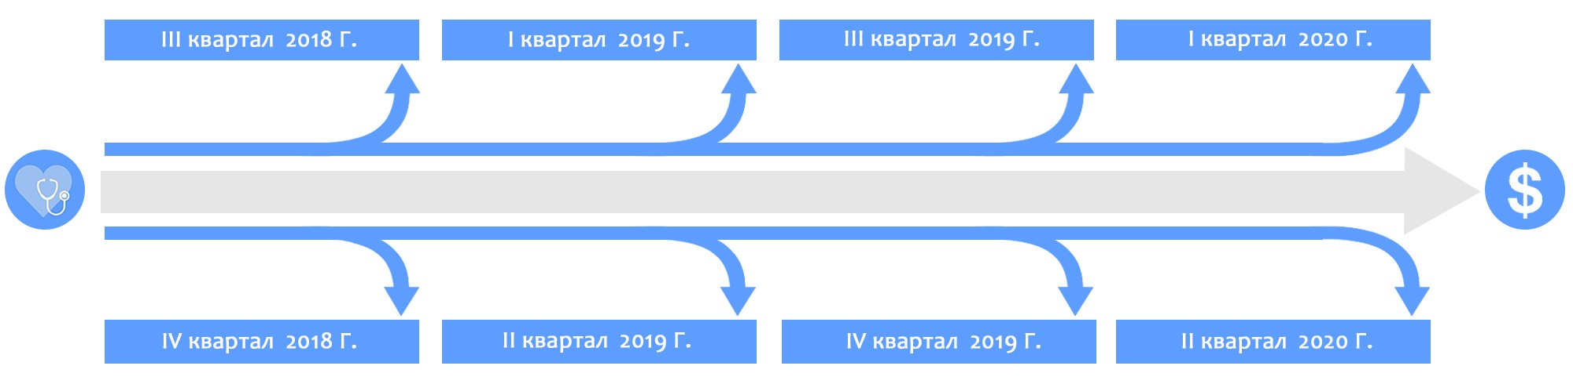
TRACTION
проведение клинических исследований, направленных на расширение базы данных по заболеваниям ССС
разработка промышленного дизайна беспроводного прототипа создание программного обеспечения для обработки больших массивов данных по порокам сердца
разработка предсерийного прототипа. Технологическая подготовка серийного производства
маркетинг, выставки, разработка бренда
создание партии прототипов устройств для передачи в клиники для проведения исследований
поиск инвесторов, привлечение посевных инвестиций на запуск производства
Разработка промышленного дизайна прототипа
маркетинг, выставки, разработка бренда
совершенствование алгоритмов анализа звуковых сигналов для выявления аномалий
проведение клинических исследований, направленных на расширение базы данных по заболеваниям ССС
разработка предсерийного прототипа. Технологическая подготовка серийного
производства
Регистрация ИМН, патентование
создании партии прототипов устройств для передачи в клиники для проведения исследований
создание партии прототипов устройств для передачи в клиники для проведения исследований
маркетинг, выставки, разработка бренда
Патентный ландшафт
поиск инвесторов, привлечение посевных инвестиций на запуск производства

Slide 9
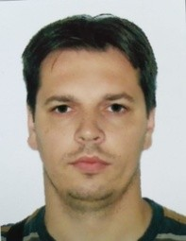
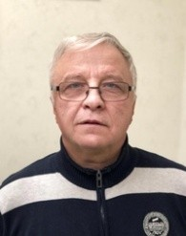
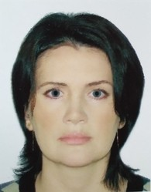
КОМАНДА
Гуменюк Максим
разработка алгоритмов, бекенда;
Co-Founder
общее руководство и мониторинг процесса разработки проекта;
осуществление контроля и тестирование правильности работы
общение с партнерами.
Заборонок
Анатолий
Разработка и совершенствование алгоритмов анализа сигналов;
Co-Founder
Разработка ПО
математик
Разработка и доработка электроники звукового модуля;
разработчик
Валуева Виктория
Анализ конкурентов, особенностей, характеристик
маркетинг
Изучение рыночной конъюнктуры;
Разработка бюджета маркетинга и распоряжение
Разработка стратегии выхода на рынок;

Slide 10
Спасибо за внимание
Гуменюк Максим Григорьевич
+375 44 7276774
maximich@tut.by
ООО «Медхард», Skolkovo Community
https://navigator.sk.ru/navigator/#/orn/1122274

